Slide 1





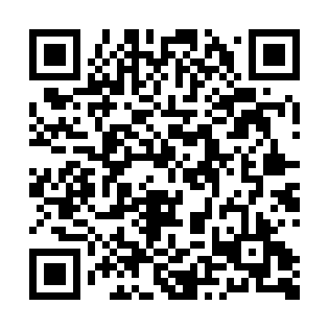



R E F O R M
S H O P
K A W A B A T A
リフォームショップカワバタ
はじめました！
@rqc1688n
リフォームのお得な情報を配信中だよ！
お友達大募集！下の登録方法から登録しよう
【友だち登録方法】
１．LINEの友だち追加画面から
右のQRコードを読み取って登録完了♩
２．ID検索からの登録は
＠rqc1688n で検索！
３．公式アカウントからの登録は
有限会社カワバタ建設 で検索！
今なら友だち登録で割引クーポンをプレゼント

